Slide 1
Портфоліо вчителя німецької мови
Мінченко Марини Віталіївни

Slide 2
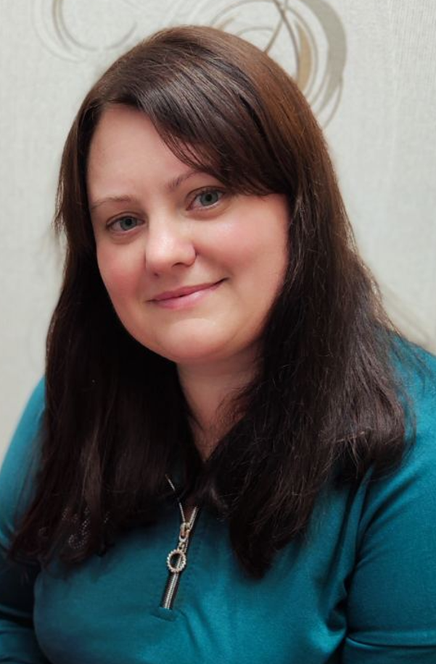
Освіта: вища
2005 – 2010 Ніжинський державний університет імені Миколи Гоголя
Кваліфікація за дипломом: вчитель німецької та англійської мов
2010 – 2011 Київський національний лінгвістичний університет
Кваліфікація за дипломом: магістр філології, викладач німецької та англійської мов і зарубіжної літератури
Місце роботи:
2011 – 2022 Спеціалізована школа І – ІІІ ст. № 246 м. Києва з поглибленим вивченням англійської мови
З 2024 року – вчитель німецької мови в Броварському ліцеї № 5 імені В. Стуса

Slide 3
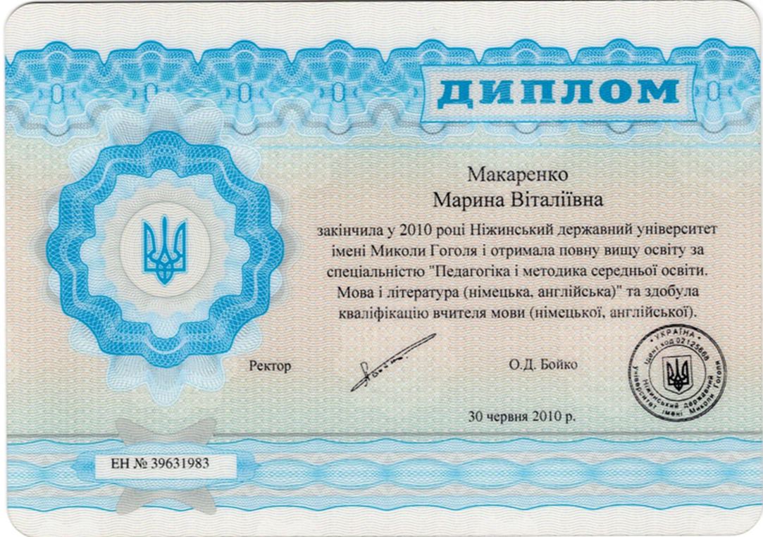
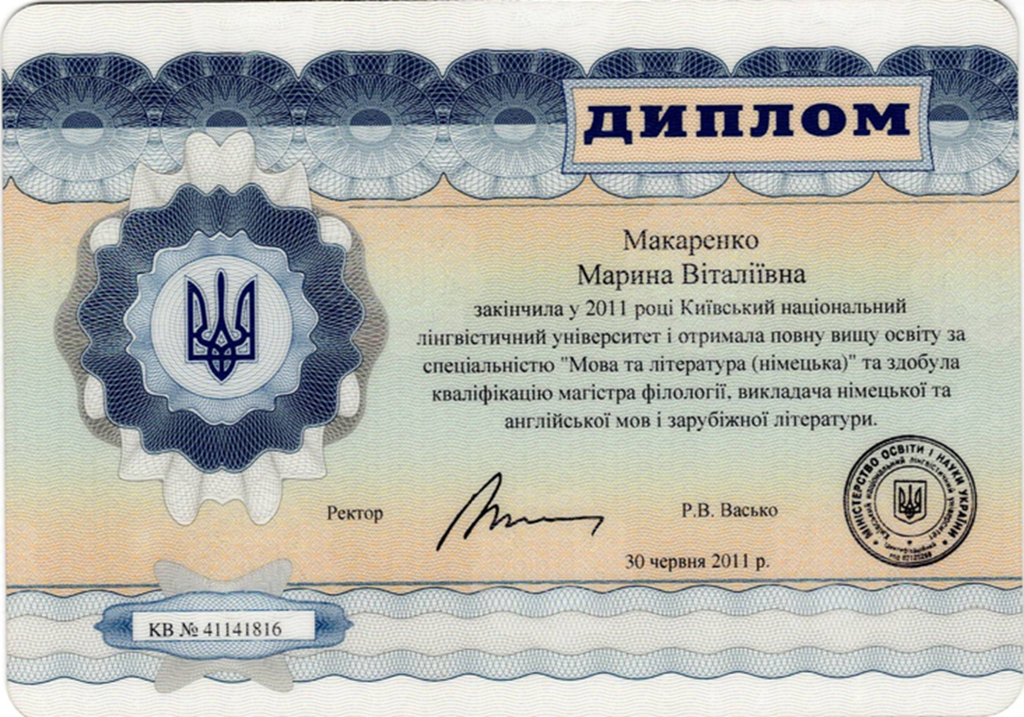

Slide 4
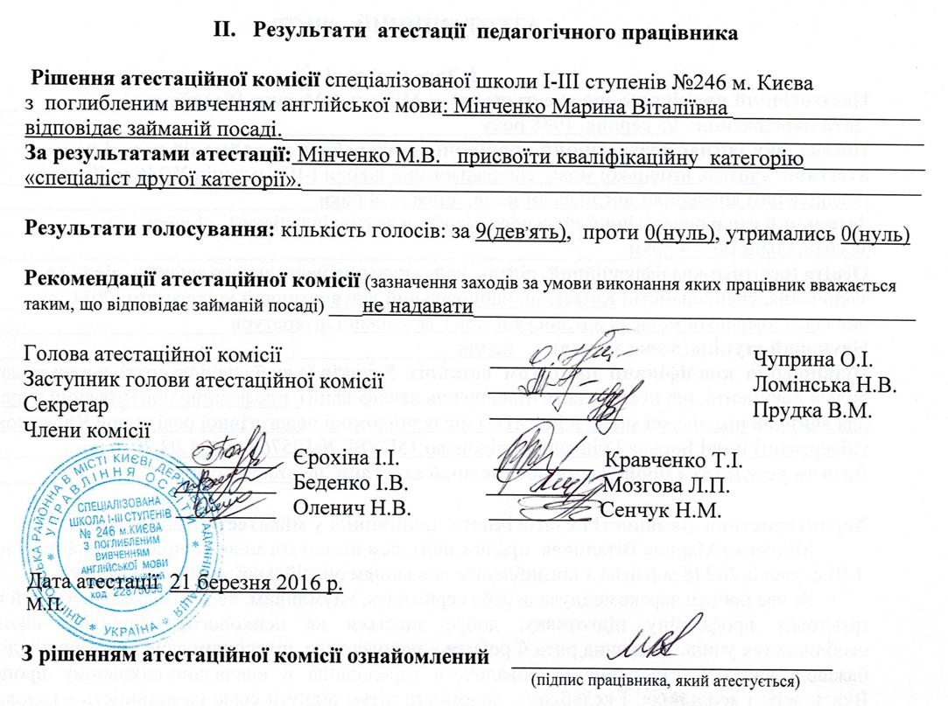
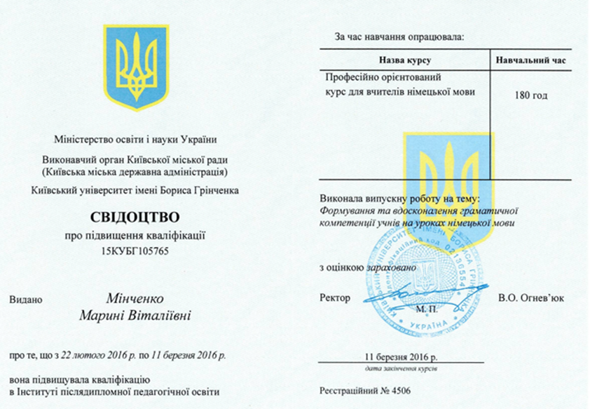
Результати попередньої атестації:
21 березня 2016 року присвоєно кваліфікаційну категорію «спеціаліст другої категорії»

Slide 5
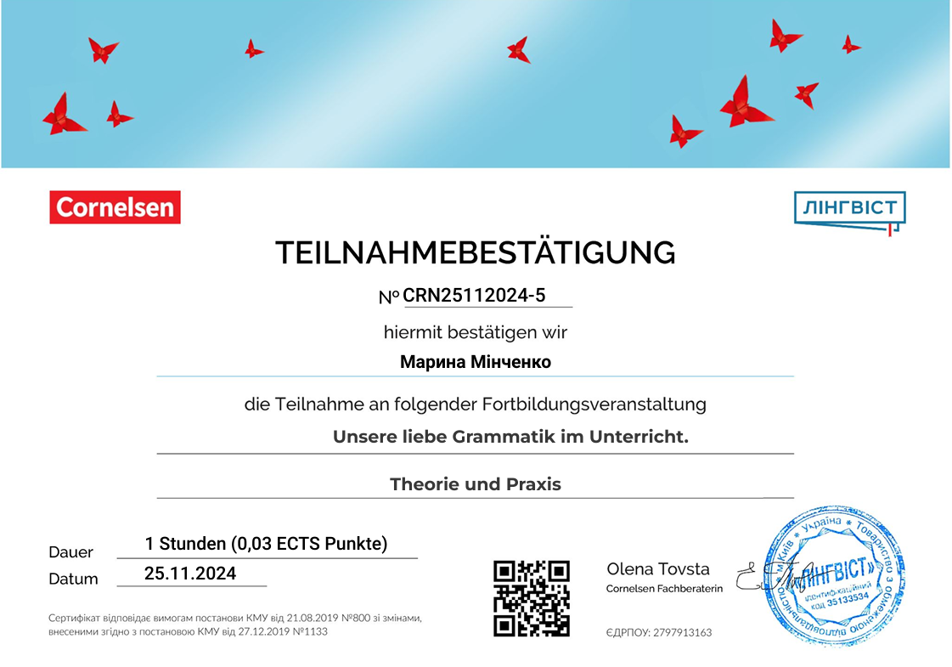
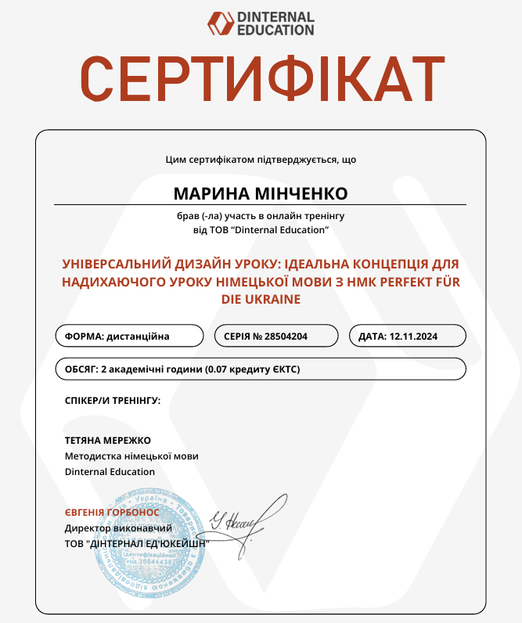
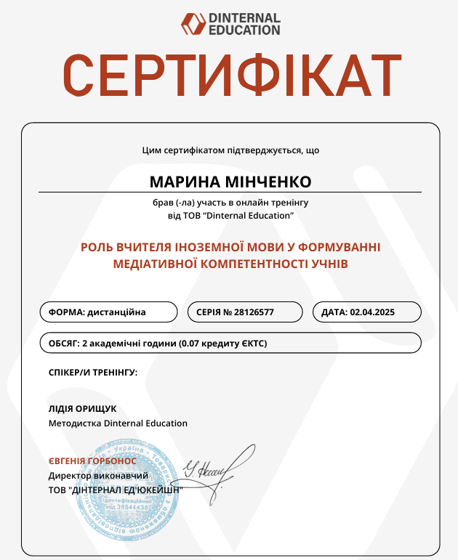
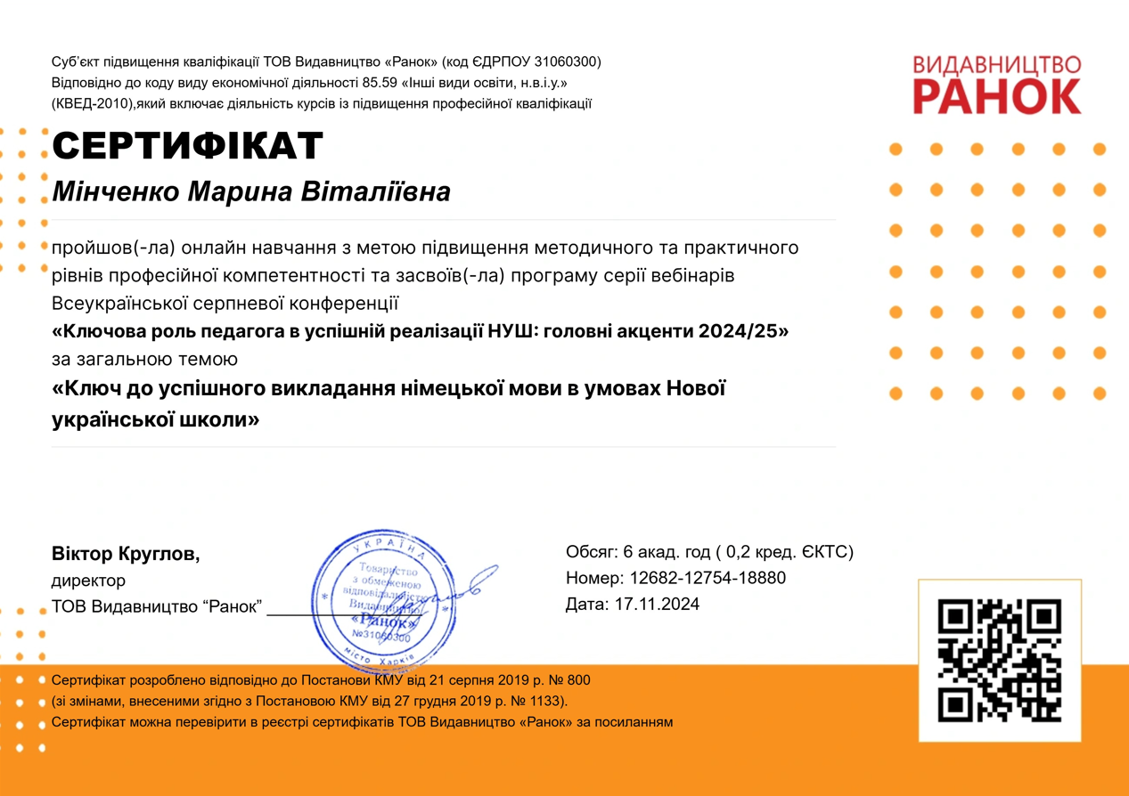
Мої педагогічні принципи:
1. Щоб вчити дітей – постійно вчися сам.
2. Цінність знань в їхньому практичному застосуванні.

Slide 6
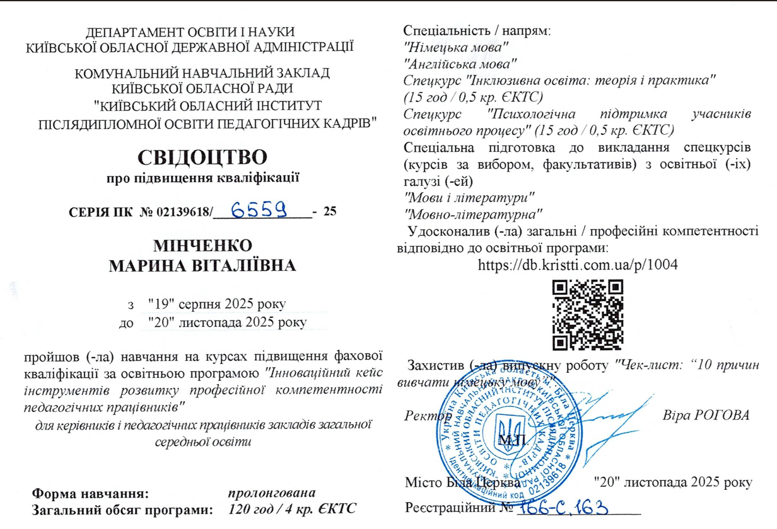
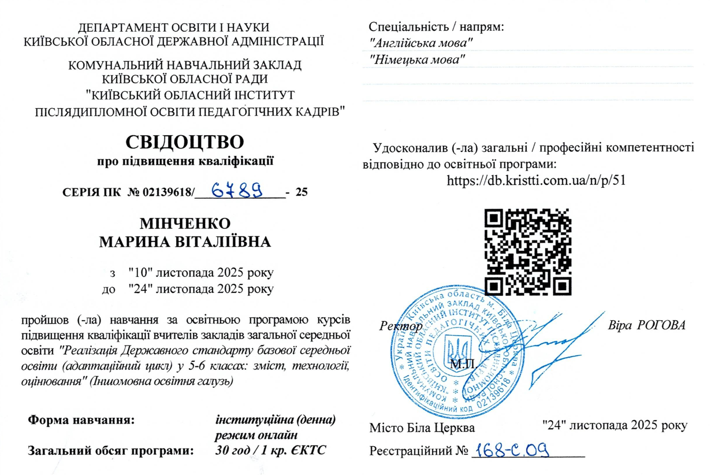

Slide 7
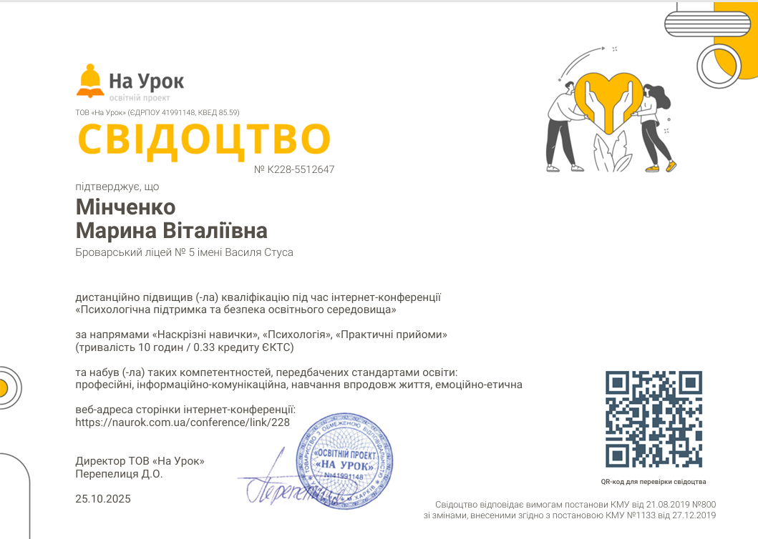
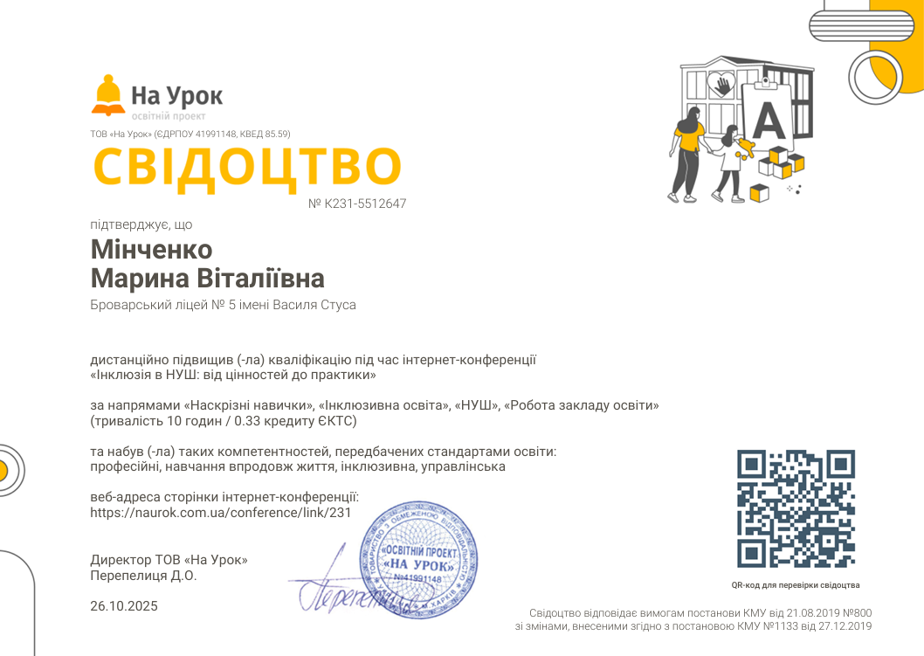

Slide 8
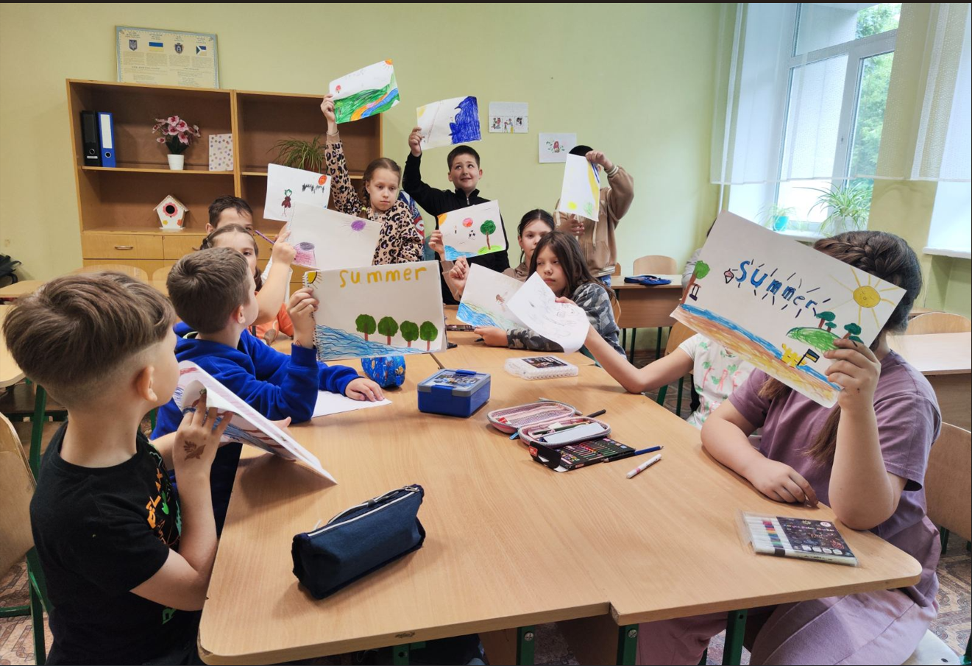
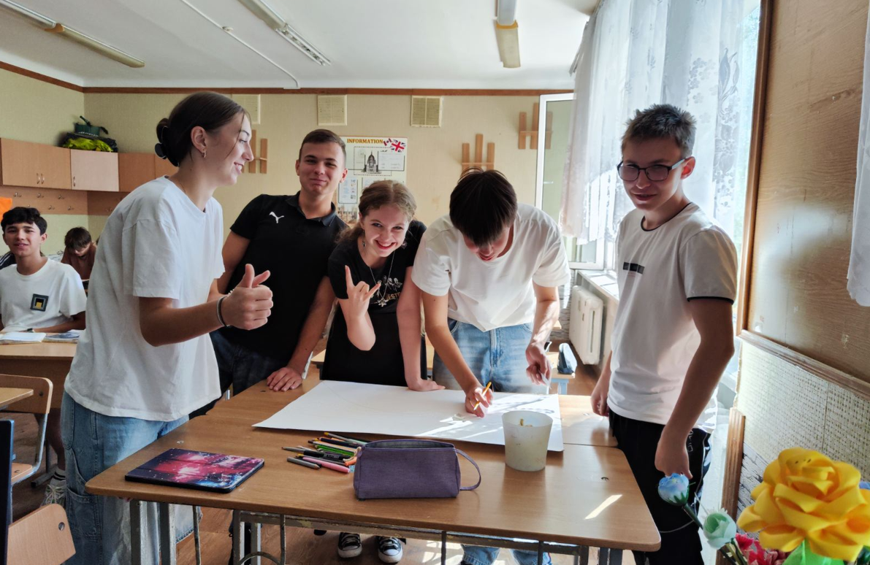
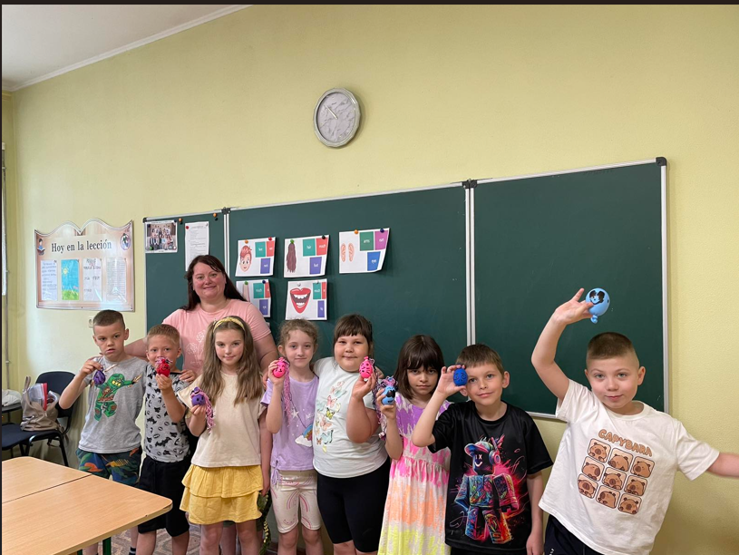
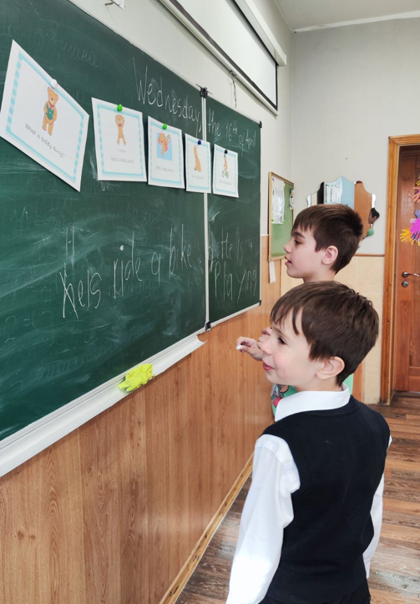
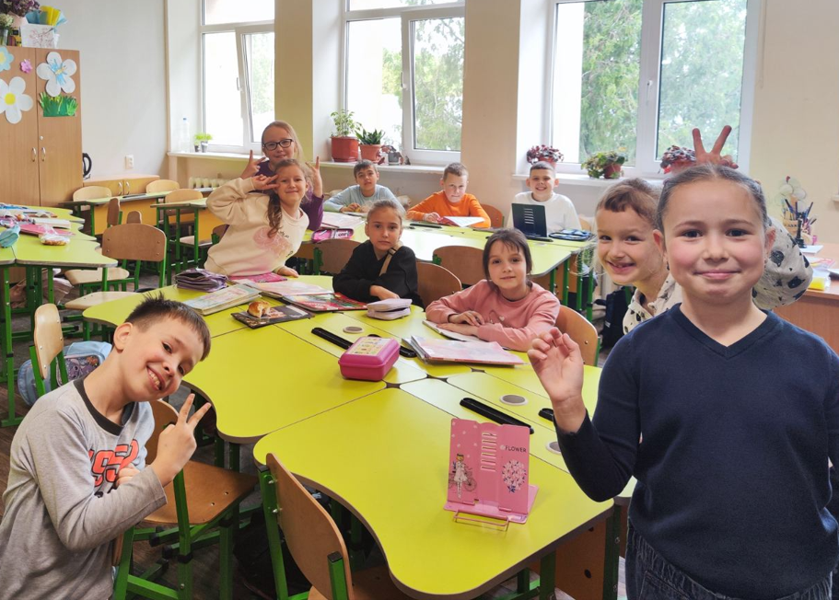
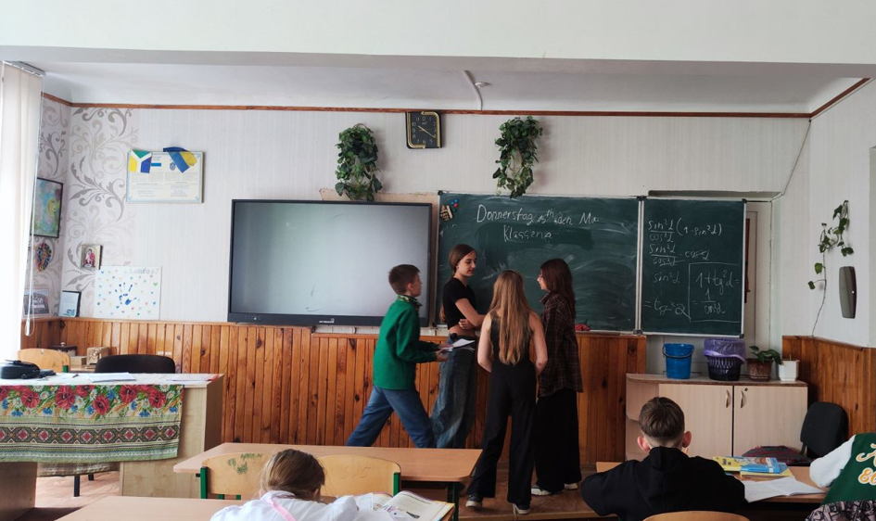
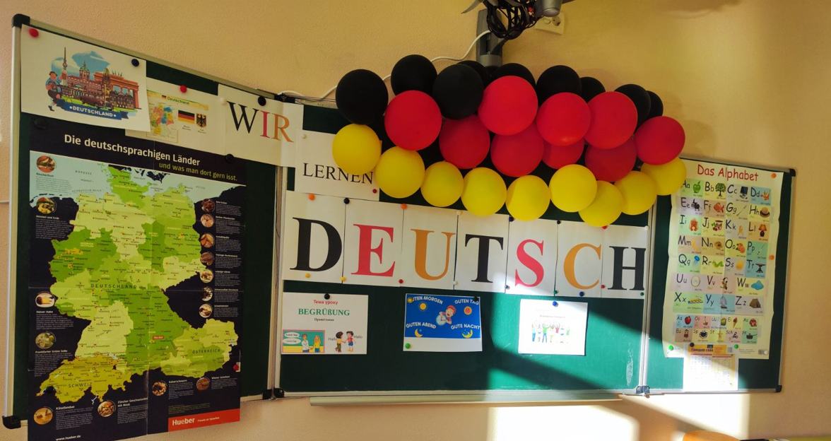
Моє кредо:
«Потрібно навчати всіх учнів, але спочатку навчати тих учнів, які люблять навчання і вчать, але вчити їх так, щоб і інші хотіли вчитися»

Slide 9



Подяки

Slide 10
Методична проблема
«Активізація пізнавальної діяльності учнів на уроках німецької мови шляхом впровадження інноваційних технологій»
Актуальність та мета
В умовах сучасного світу вивчення німецької мови вимагає від учня не просто механічного запам'ятовування слів, а вміння використовувати мову як інструмент комунікації.
• Мета: Створити умови для активного залучення кожного учня до навчального процесу, перетворюючи його з пасивного слухача на активного учасника.
• Завдання: Розвиток критичного мислення, стимулювання інтересу до культури німецькомовних країн та формування мовленнєвої компетенції.

Slide 11
Інноваційні технології які використовую:
Технологія проєктного навчання
Інформаційно комп’ютерні технології
(використання платформ Kahoot!, Quizizzта Wordwall)
Технологія розвитку критичного мислення (мозковий штурм, асоціативний кущ, читання з елементами графічних позначок та малюнків)
Ігрові технології навчання

Slide 12
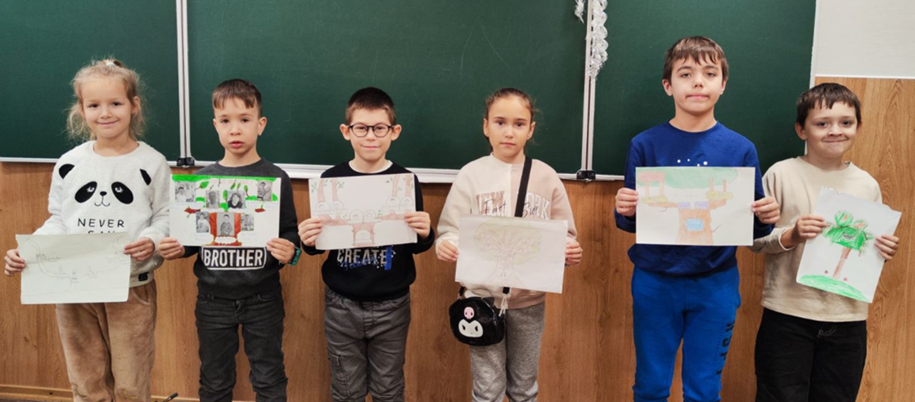
Перша проєктна робота наймолодших учнів з англійської мови «Моя сім’я» 2 А клас

Slide 13
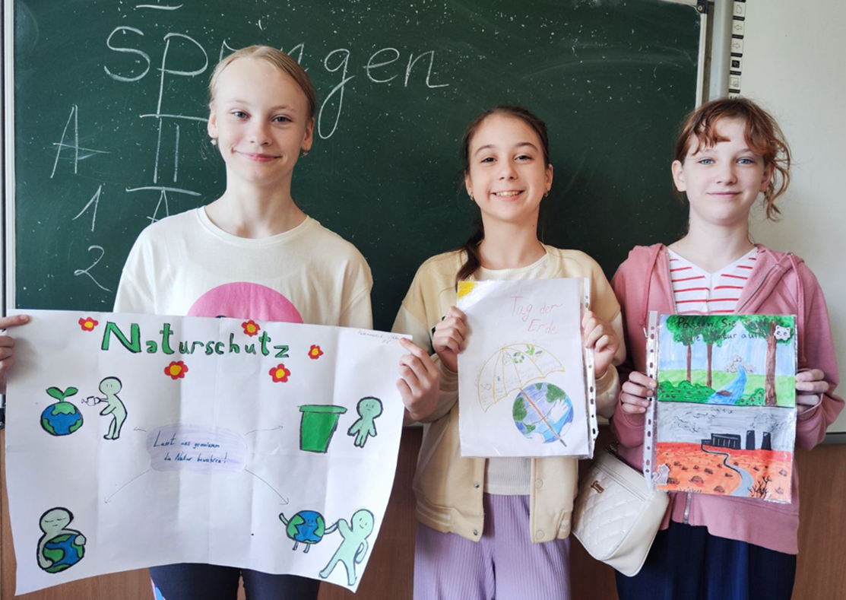
Проєктні роботи з теми
«Навколишнє середовище»

Slide 14
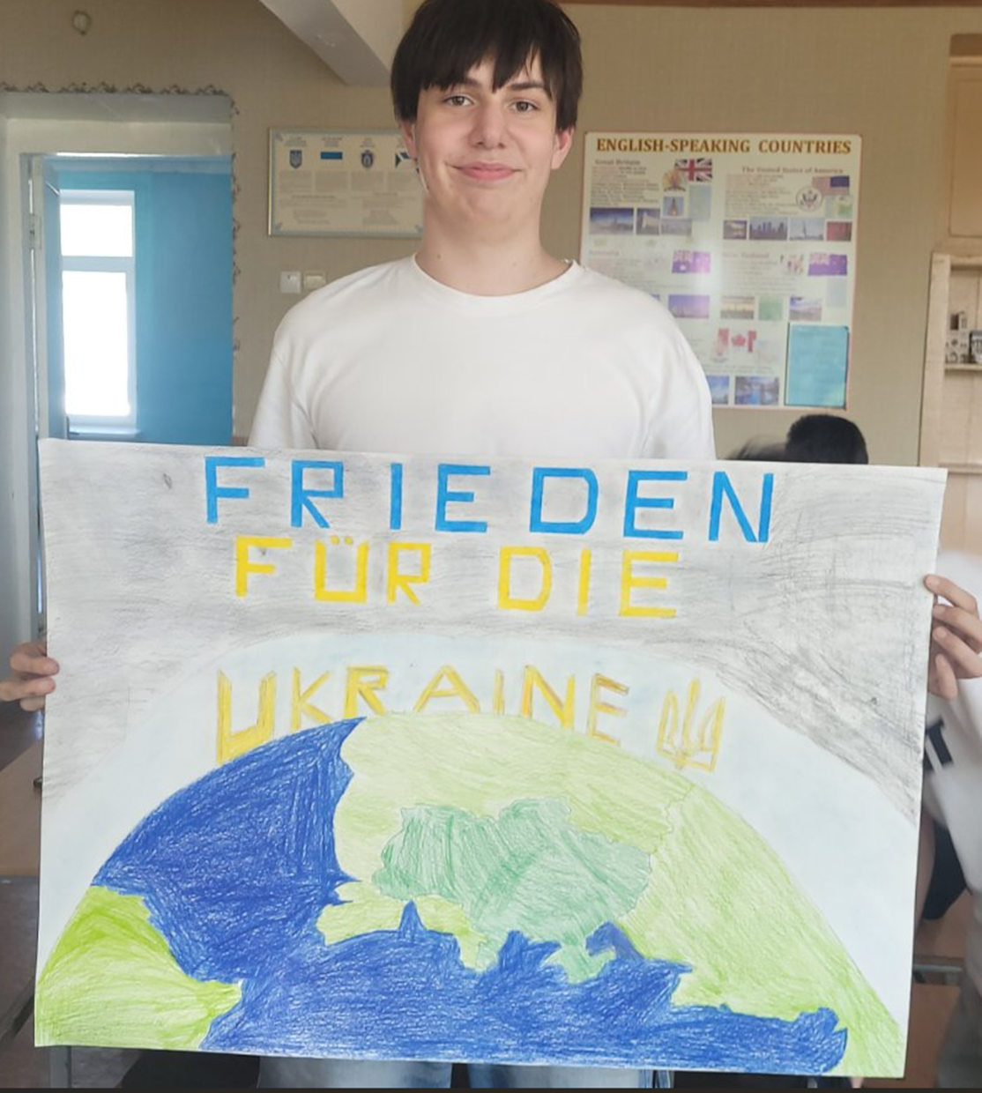
Проєктна робота учнів 10 В (2024 рік) до Фестивалю Європейських мов

Slide 15
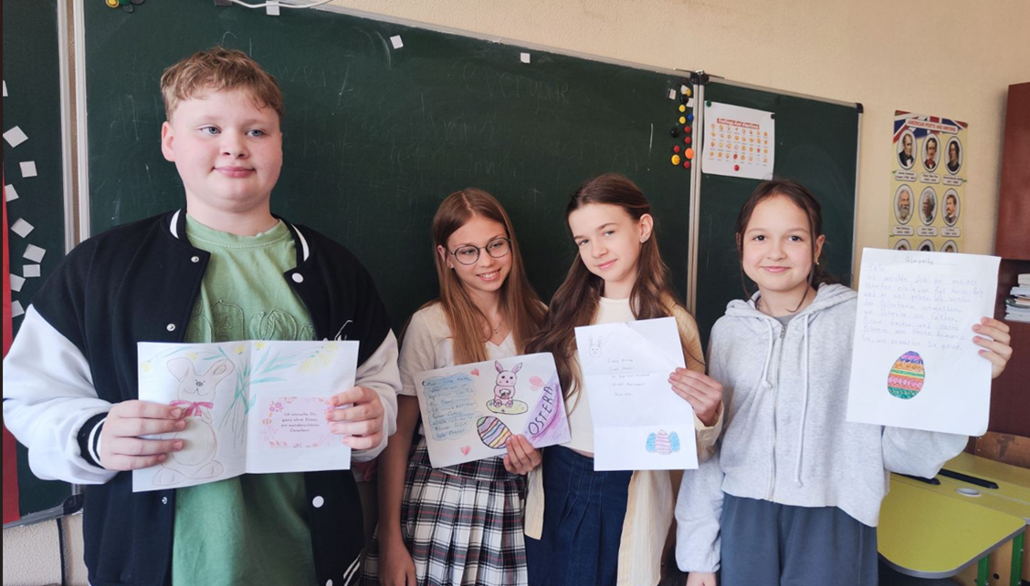
Проєктні роботи учнів 6 Г класу з теми «Великдень»

Slide 16
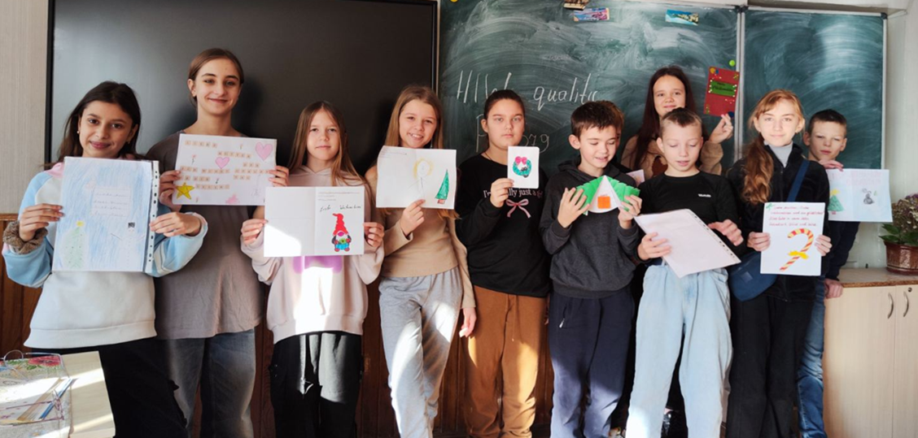
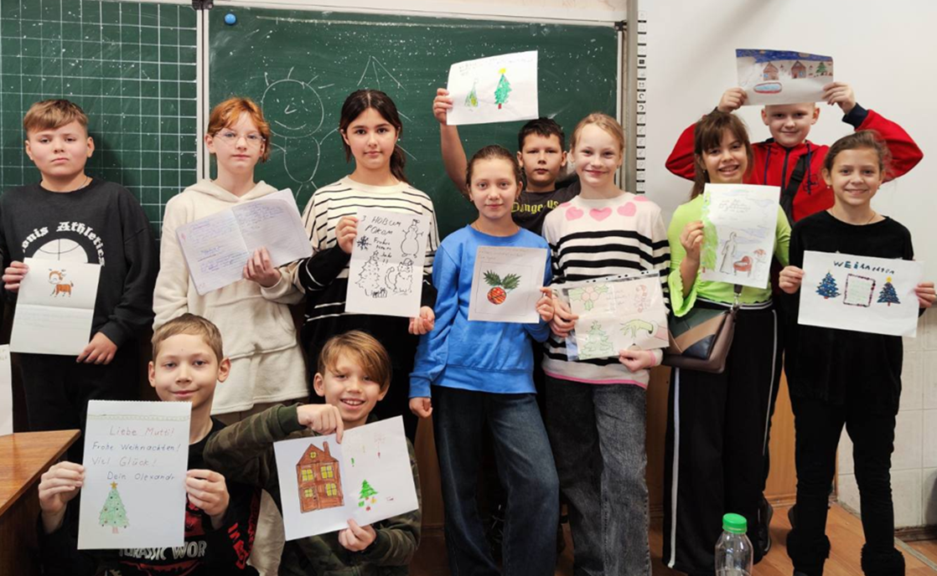
Проектні роботи учнів 5 З та 5 В класів з теми
«Різдво. Вітальна листівка для мами»

Slide 17
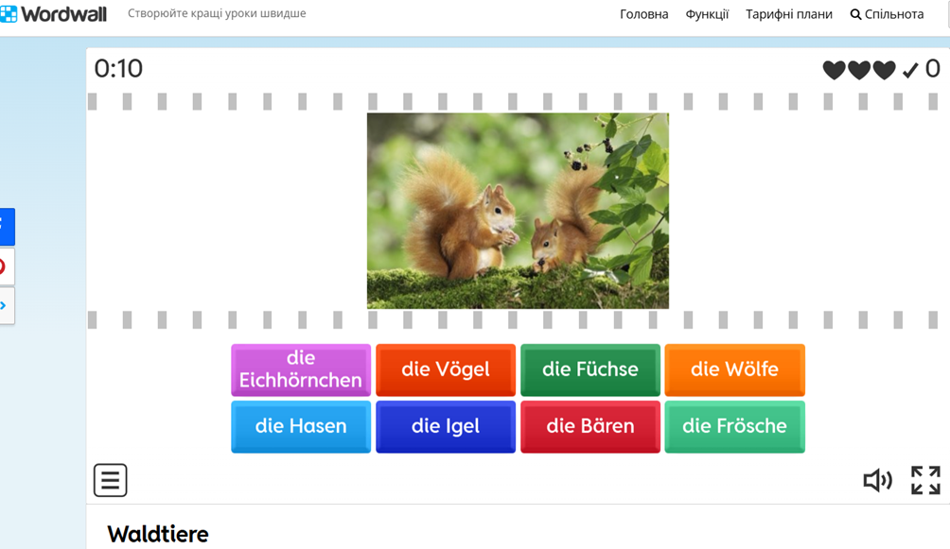
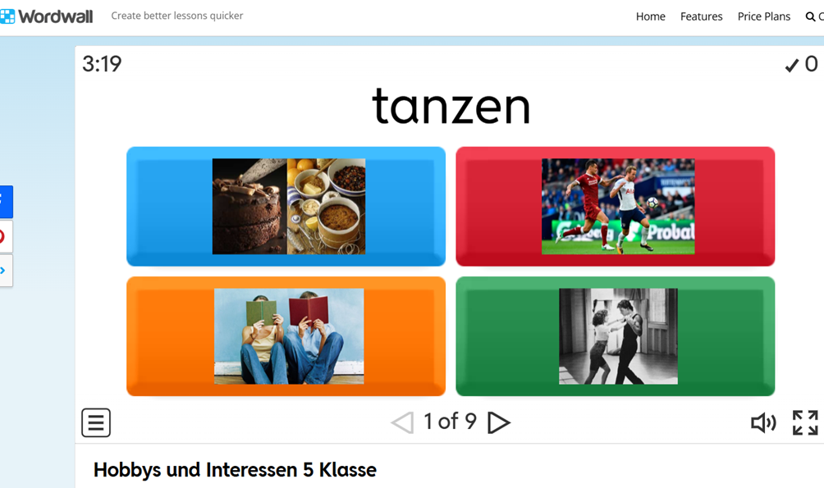
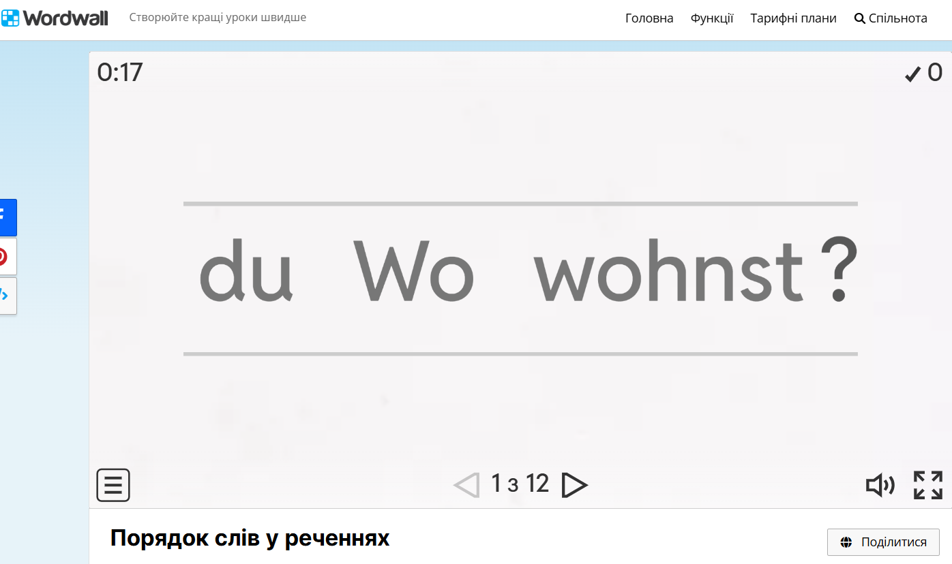
Інформаційно комп’ютерні технології

Slide 18
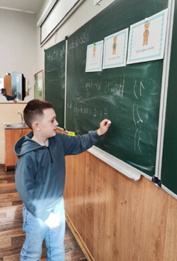
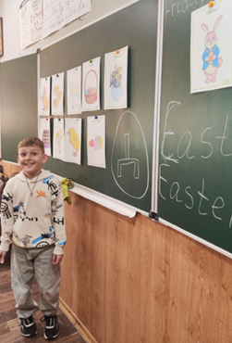
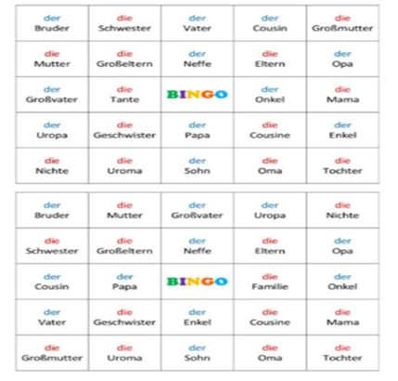
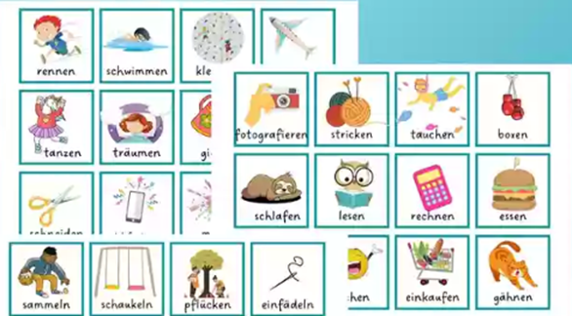
Ігрові технології навчання
Приклади ігор які активно використовую на уроках, бо вони сприяють кращому засвоєнню лексики і граматики, розвивають мовну активність.
Дидактичні ігри: лексичні, граматичні, фонетичні, орфографічні
(Впіймай помилку і склади слово, дешифрування, розшифруй слово, дидактичні картки, знайди пару і ін)
Гра домалюй і допиши слово для молодших учнів
Гра пантоміма - відгадай слово на різні теми: дієслова, спорт

Slide 19
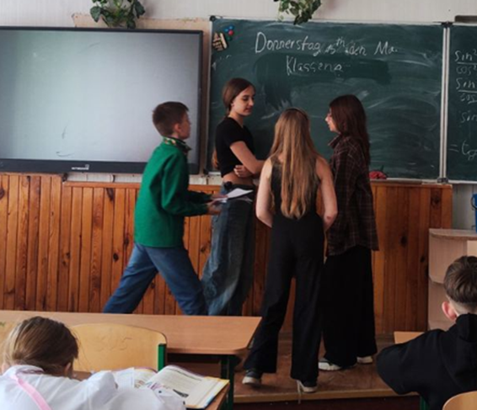
Комунікативна гра з теми «Знайомство» учні 5 З класу
Комунікативні ігри: навчальне завдання, що включає мовне, комунікативне і діяльнісне завдання

Slide 20
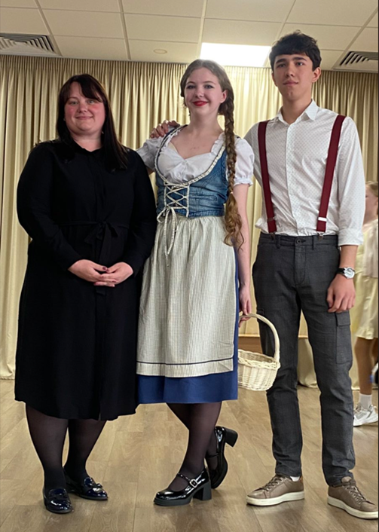
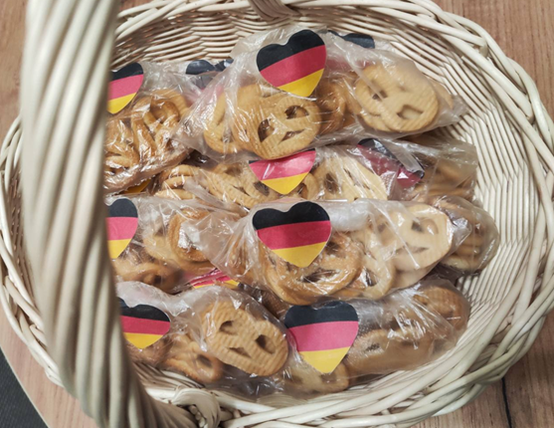
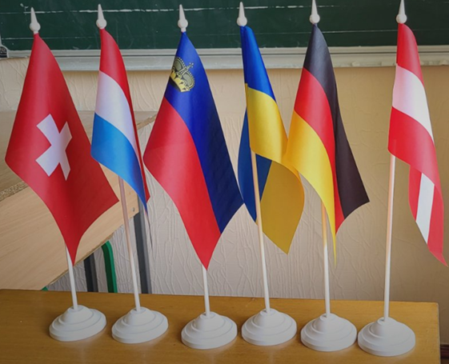
Позакласна діяльність з німецької мови
І. Виступ учня 10 в класу Тарановського Дмитра на Фестивалі Європейських мов
ІІ. Виступ учнів 10 в класу на позакласному заході до дня закоханих
ІІІ. Позакласний захід «Подорож німецькомовними країнами»

Slide 21
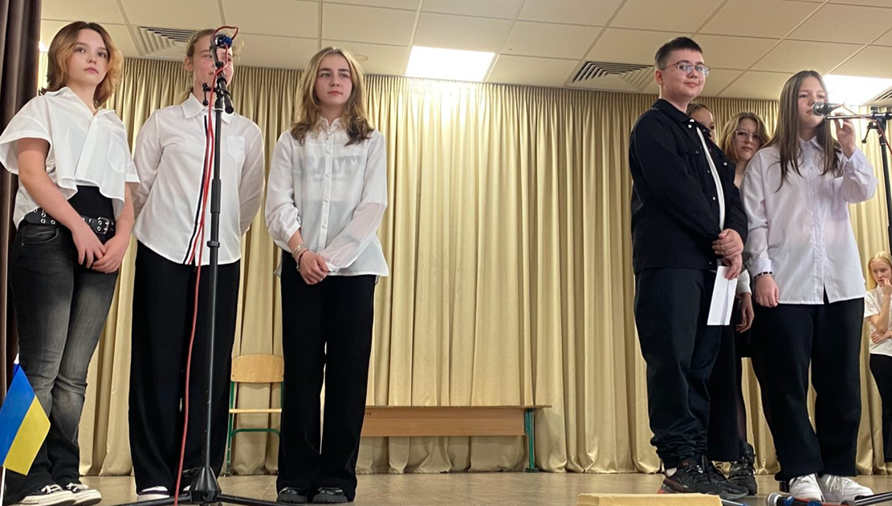
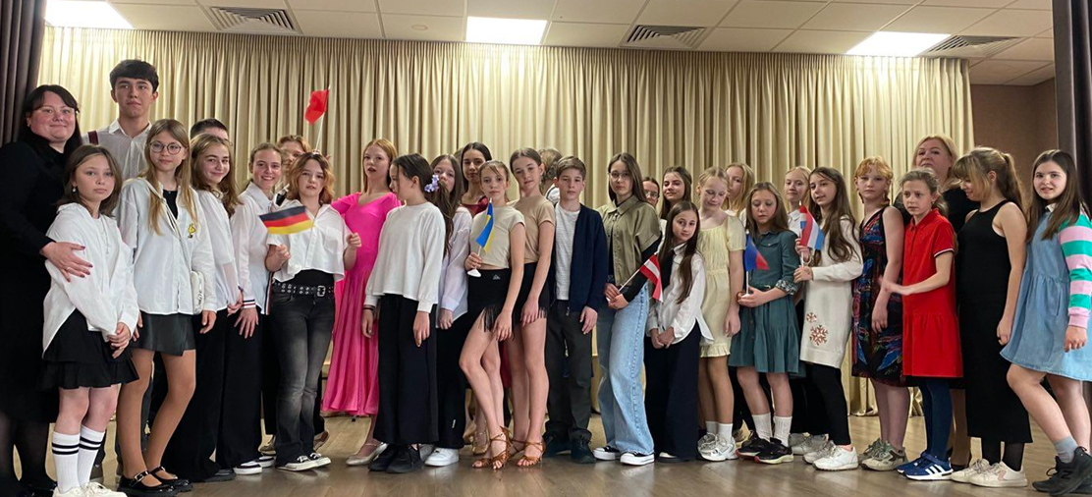

Slide 22
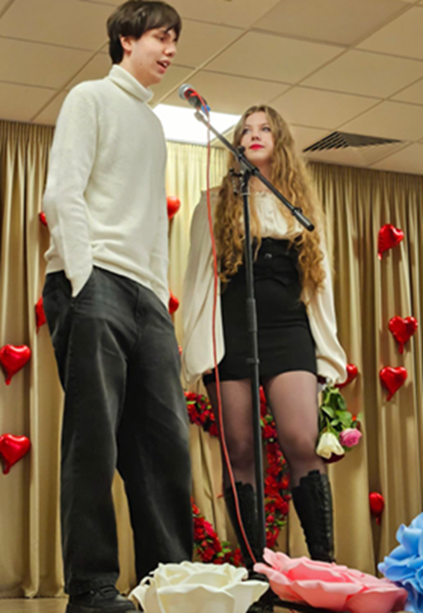
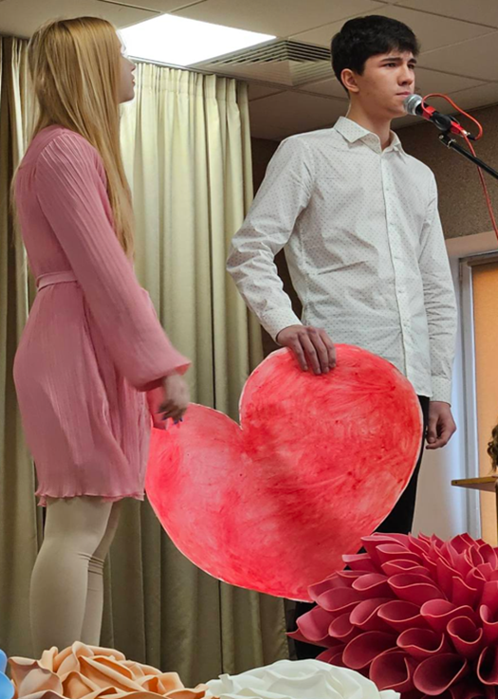
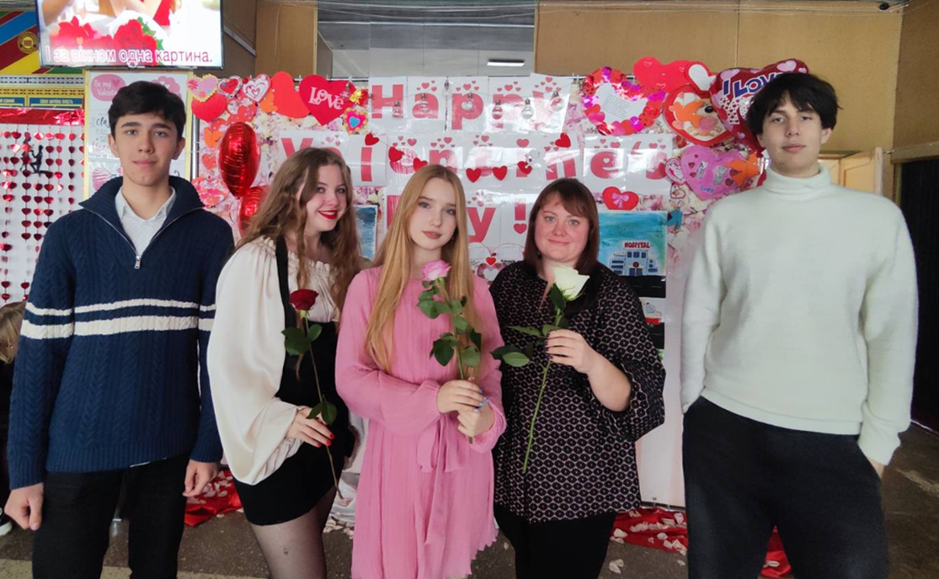
Виступ учнів 10 в класу до дня закоханих
Valentistagssymbole

Slide 23
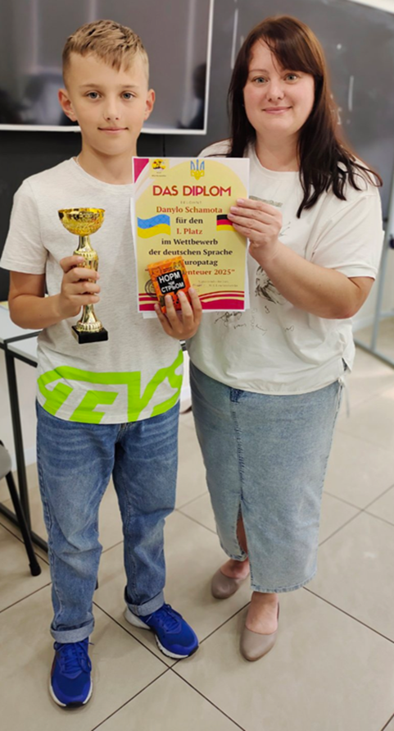
Обдаровані діти
І. Олімпіада 2024 – 2025 рік (міський етап)
ІІ місце Тарановський Дмитро (10 В)
ІІІ місце Штань Олександр (9 А)
ІІ. Олімпіада 2025-2026 рік (міський етап)
ІІІ місце Тарановський Дмитро (11 В)
ІІІ. Всеукраїнське змагання до Дня Європи від ГО «Острів змагань»
В змаганні приймали участь учні 5х класів (136 учнів) зі всієї України.
І місце Шамота Данило

Slide 24
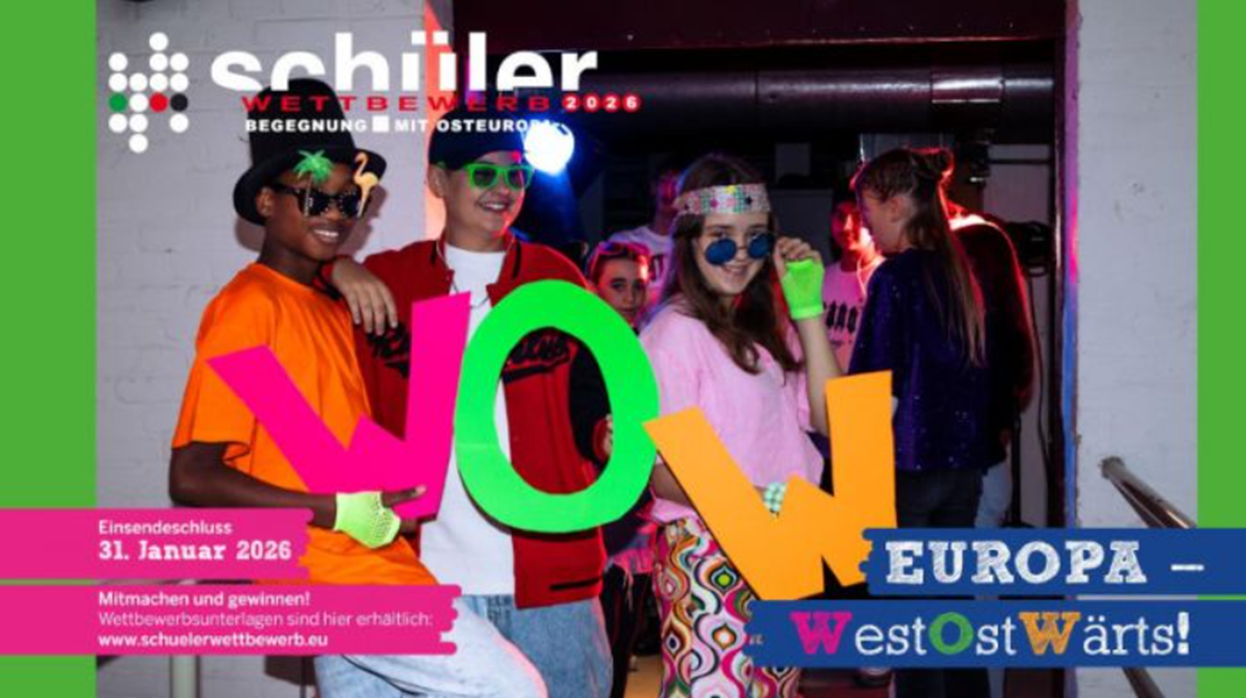
Участь в конкурсі EUROPA – WestOSTWärts!

Slide 25
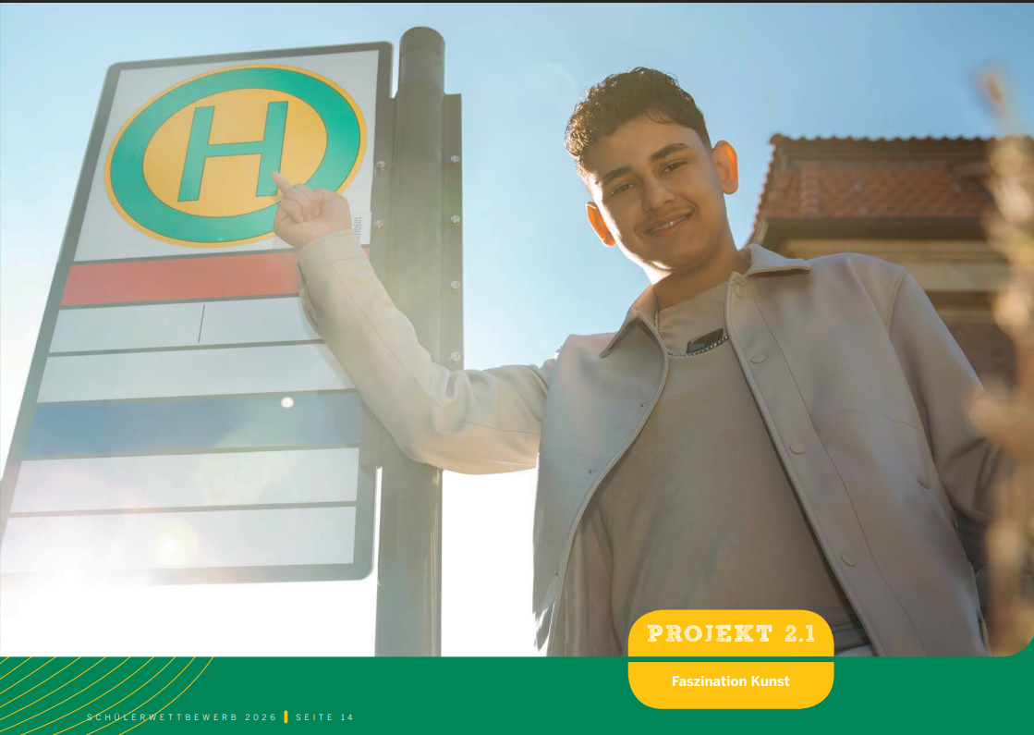
Категорія «Захоплююче мистецтво»
Faszination Kunst – Projekt 2.1

Slide 26

Робота Поддубної Софії 11 В
«Лелека у польоті нагадує про мрію, прагнення побачити нові горизонти, дізнатися щось нове про інших і про себе. Конкурс “Begegnung mit Osteuropa” якраз дає цю можливість — зустрітися з людьми з різних країн, обмінятися досвідом, доторкнутися до спільних цінностей. Мій логотип, на мою думку, візуально підкреслює цю ідею — рух у напрямку спільності, діалогу і творчості.»

Slide 27
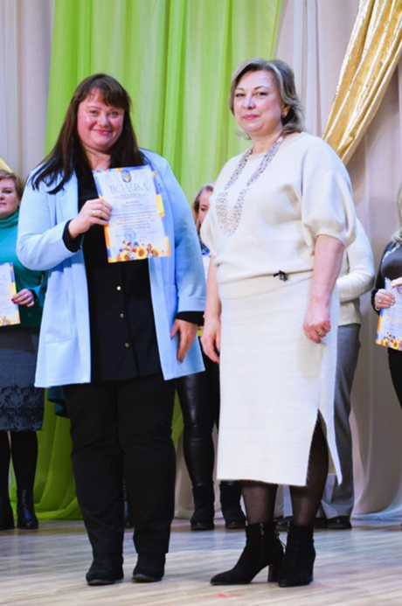
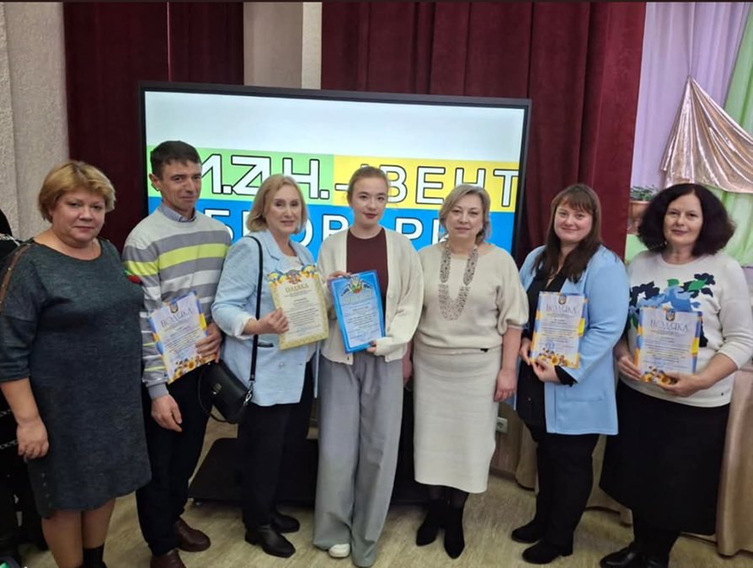
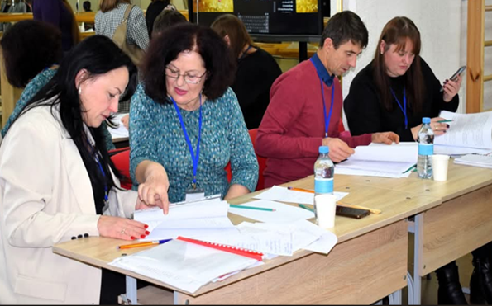
Участь в міських заходах
13.12. 2024 року участь у складі журі І етапу Всеукраїнського конкурсу – захисту науково – дослідницьких робітучнів – членів Малої Академії Наук

Slide 28
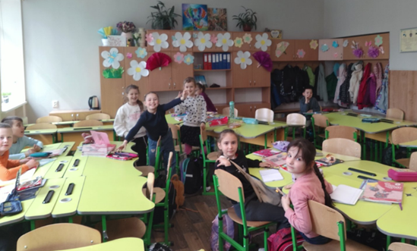
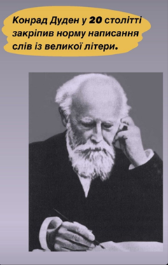







На уроках німецької мови

Slide 29







Slide 30

Відкритий урок німецької мови у 5 Г класі з теми «Класна кімната. Кольори»

Slide 31



Зустрічі з гостями з міста Єна (жовтень, квітень)

Slide 32

Дякую за увагу!

